Slide 1

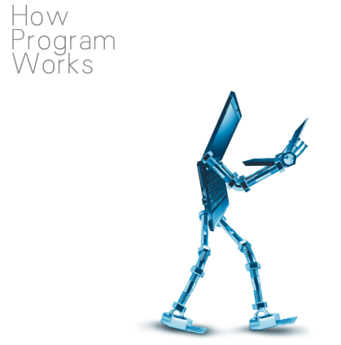
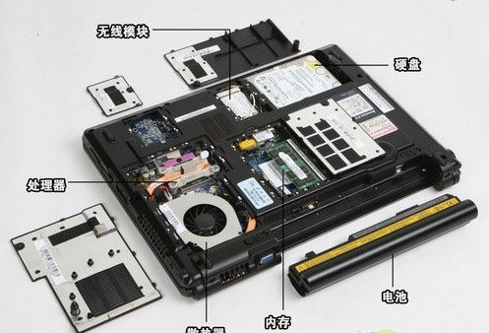
对程序员来说CPU是什么
程序是怎么跑起来的
第1章
（仓库）
（大脑）
地址的概念
（背包）

Slide 2
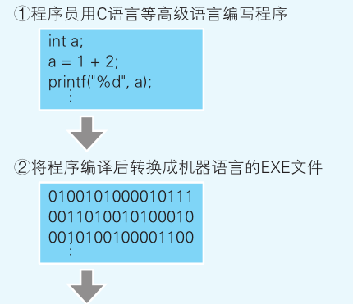
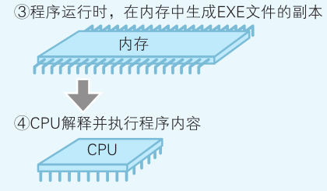
1.1 CPU 的内部结构解析
CPU 是英文 Central Processing Unit（中央处理器）的缩写，相当于计算机的大脑。
程序运行流程示例：
练习：问AI，“int a; 在C语言，X86平台上的汇编指令是什么？翻译成二进制又是什么？”
1、程序员用C语言等高级语言编写程序
2、将程序编译后转换成机器语言的exe文件
3、程序运行时，在内存中生成exe文件的副本
4、CPU解释并执行程序内容
程序运行流程示例：
代码
机器码
加载到内存
CPU执行
IC:Integrated Circuit,集成电路

Slide 3
寄存器1
控制器：把内存上的指令、数据等读入寄存器，并根据指令的执行结果来控制整个计算机。
控制器
寄存器2
运算器
运算器：运算从内存读入寄存器的数据。
.
.
.
时钟
寄存器n
时钟：发出CPU开始计时的时钟信号，
1 GHz = 10 亿次 / 秒
对于程序员来说，上面三个无需过多关注
CPU
程序启动后：
根据时钟信号，控制器会从内存中读取指令和数据。运算器对数据进行运算；控制器根据运算结果来控制计算机。
程序员能做的就是把指令和数据放到合适的寄存器

Slide 4
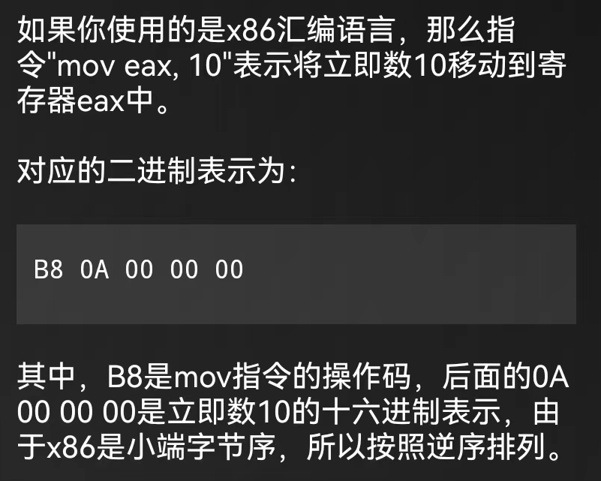
1.2 CPU 是寄存器的集合体
程序是把寄存器作为对象来描述的
基址寄存器、变址寄存器、通用寄存器都不止一个
程序计数器
标志寄存器
累加寄存器
基址寄存器
变址寄存器
通用寄存器
程序员眼中的CPU（CPU是寄存器的集合体）
汇编语言采用助记符（memonic）来编写程序，与机器语言基本一一对应
#include<iostream>
void main()
{
int a = 5;
_asm {
mov eax, 10
mov a, eax
}
//__asm mov eax, 10
//__asm mov a, eax
std::cout << a<<std::endl;
}
十六进制
什么是反汇编？
汇编：汇编代码 → 到机器码
反汇编：机器码 → 到汇编代码

Slide 5
dword：double word，一个word是2个bytes，即32位，32位的CPU，寄存器也是32位的。
ptr：pointer （既指针）。类似C语言里的*
dword ptr就是“以32位的形式去访问指向的内存地址”
内存
ebp-0Ch
ebp-8
ebp
mov eax , dword ptr [ebp-8] …把数值从内存复制到eax（累加）
add eax , dword ptr [ebp-0Ch] …eax的数值和内存的数值相加
mov dword ptr [ebp-4] , eax …把eax的数值（上一步的结果）存储在内存中
汇编语言编写的程序示例
寄存器主要种类 | 功能
累加寄存器（accumulator register） | 存储执行运算的数据和运算后的数据
标志寄存器（flag register） | 存储运算处理后的CPU状态
程序计数器（program counter） | 存储下一条指令所内存的地址
基址寄存器（base register） | 存储数据内存的起始地址
变址寄存器（index register） | 存储基址寄存器的相对地址
通用寄存器（general purpose register） | 存储任意数据
指令寄存器（instruction register） | 存储指令。CPU内部使用，程序员无法通过程序对该寄存器进行读写操作
栈寄存器（stack register） | 存储栈区域的起始地址
数值分为：
用于运算的数值。（放在累加寄存器）
表示内存地址的数值。（放在基址寄存器、变址寄存器）

Slide 6
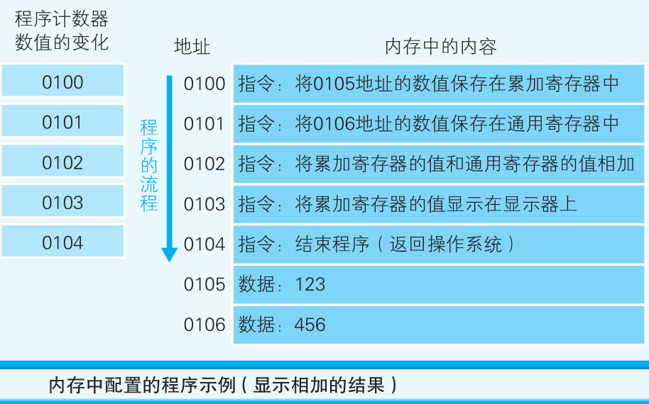
1.3 决定程序流程的程序计数器
CPU 每执行一个指令，程序计数器的值就会自动加 1。例如，CPU 执行 0100 地址的指令后，程序计数器的值就变成了 0101（当执行的指令占据多个内存地址时，增加与指令长度相应的数值）。然后，CPU 的控制器就会参照程序计数器的数值，从内存中读取命令并执行。也就是说，程序计数器决定着程序的流程。

Slide 7
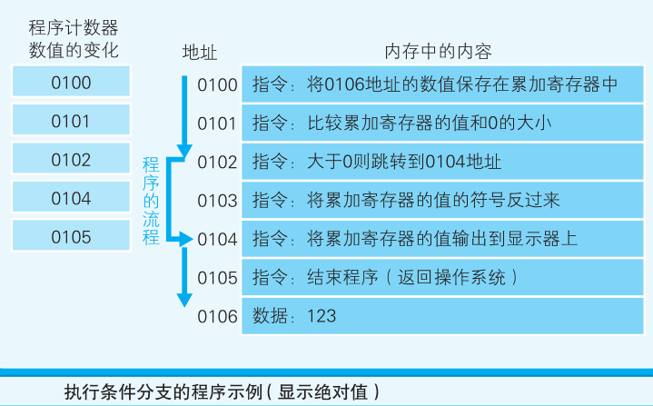
1.4 条件分支和循环机制
程序执行（程序计数器中存放下一条需要执行的指令的地址。）：
顺序执行（程序计数器每次+1）
条件分支（跳转指令）
循环（反复执行跳转指令）
无论当前累加寄存器的运算结果是负数、零还是正数，标志寄存器都会将其保存（也负责存放溢出
和奇偶校验的结果 )。
例如：比较累加寄存器中的XXX，和通用寄存器中的YYY。
CPU执行XXX-YYY，并根据结果设置标志寄存器的值。
运算结果为负则为1
运算结果为0则为1
运算结果为正则为1
标志寄存器
31
2 1 0

Slide 8
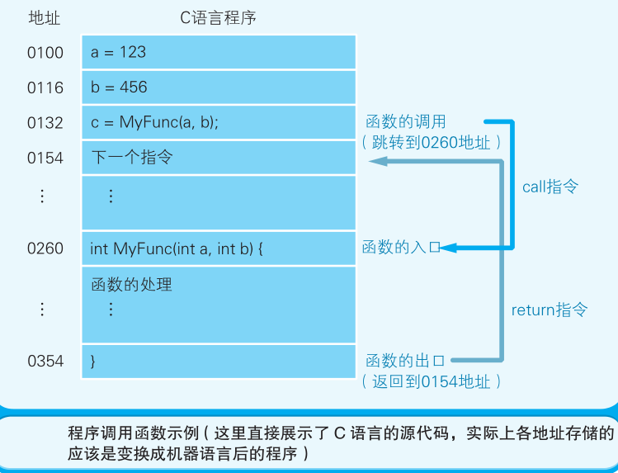




1.5 函数的调用机制
函数调用（单纯的跳转指令无法实现函数的调用）：
call指令（将返回目的地（函数的下一个指令）地址压栈）
return指令（出栈）
内存
CPU
$$⋮$$
程序计数器
函数
push
下一条指令
$$⋮$$
$$⋮$$
完整的程序
pop
（函数下一条指令的地址）
栈区域
$$⋮$$

Slide 9
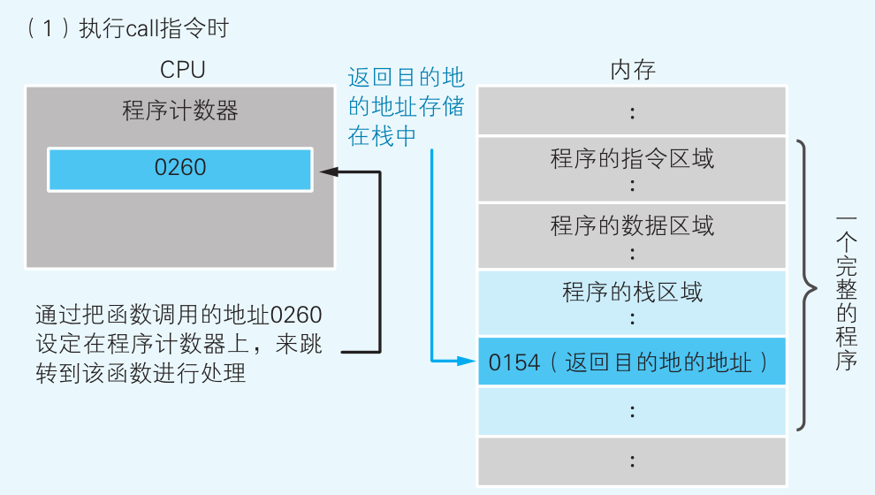
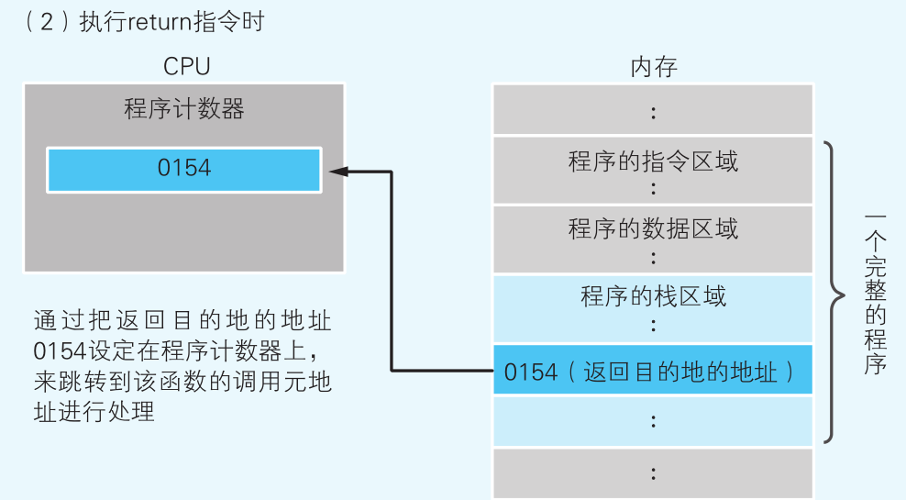
函数调用中程序计算器和栈的职能：

Slide 10
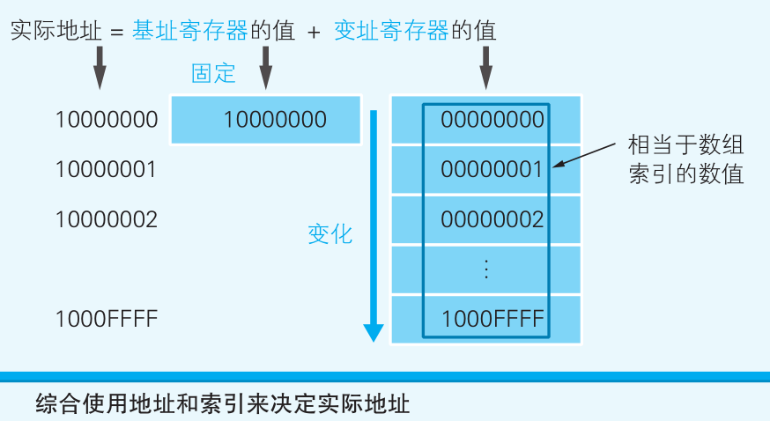
1.6 通过地址和索引实现数组
通过基址寄存器和变址寄存器，可以对主内存上特定的内存区域进行划分，从而实现类似于数组的操作。
实际地址=基址寄存器的值+变址寄存器的值
变址寄存器的值相当于高级语言中的数组索引
1.7 CPU 的处理其实很简单
按照功能对 CPU能执行的机器语言指令进行了大体分类
类型 | 功能
数据传送指令 | 寄存器和内存、内存和内存、寄存器和外围设备之间的数据读写操作
运算指令 | 用累加寄存器执行算术运算、逻辑运算、比较运算和移位运算
跳转指令 | 实现条件分支、循环、强制跳转等
call/return指令 | 函数的调用、返回调用前的地址
围设备指的是连接到计算机的键盘、鼠标、显示器、设备装置、打印机等

Slide 11
什么是程序？
答：程序是计算机每一步动作的一组指令。
解释：运动会、音乐会、公司开会等都有相应的程序流程。指的是“行事的先后次序”计算机程序也是一样的道理。
程序是由什么组成的？
答：指令和数据。
解释：程序是指令和数据的组合。例如，C语言的“ printf(“你好”); ”中printf是指令，”你好”是数据。
什么是机器语言？
答：CPU可以直接识别并使用的语言。
解释：使用C、Java等语言编写的程序，最后都需要转换为机器语言才能执行。
正在运行的程序存储在什么位置？
答：内存。
解释：硬盘等媒介上保存的程序被复制到内存后才能运行。
什么是内存地址？
答：内存中，用来表示命令和数据存储位置的数值。
解释：地址由整数值表示。
计算机中，负责程序的解释和运行的是哪个元件？
答：CPU。
解释：Central Processing Unit（中央处理器）。相当于计算机的大脑

